Slide 1
UPIS U SREDNJU ŠKOLU
Jasna Sandalj, pedagoginja

Slide 2
VRSTE SREDNJIH ŠKOLA
Dijelimo ih na :
GIMNAZIJE
STRUKOVNE ŠKOLE
TEHNIČKE – 4g.
INDUSTRIJSKE – 3g.
OBRTNIČKE -3g.
UMJETNIČKE ŠKOLE
LIKOVNE
GLAZBENE
PLESNE

Slide 3
KAKO SE UPISATI?
Upisi se vrše elektroničkim oblikom preko web stranice
www.upisi.hr
Obvezno čuvati:
KORISNIČKU OZNAKU – dobijemo od administratora imenika škole
LOZINKU – dobijemo od administratora imenika škole
PIN – dobijemo na mobitel kada se prvi put registriramo na stranici www.upisi.hr

Slide 4
Možemo se prijaviti za upis u najviše 6 obrazovnih programa!
Škole biramo po prioritetu!

Slide 5
ZAJEDNIČKI ELEMENTI VREDNOVANJA
Za strukovne škole u trajanju manjem od 3 g.
Prosjeci SVIH zaključnih ocjena svih nastavnih predmeta na 2 decimale od 5.-8. razreda

Slide 6
Za strukovne škole i vezane obrte u trajanju najmanje 3 g.
Prosjeci SVIH zaključnih ocjena svih nastavnih predmeta na 2 decimale od 5.-8. razreda
Zaključne ocjene iz HJ,M,EJ na kraju 7. i 8.raz.

Slide 7
Za gimnazije, strukovne škole u trajanju najmanje 4 g.
Prosjeci SVIH zaključnih ocjena svih nastavnih predmeta na 2 decimale od 5.-8. razreda
Zaključne ocjene iz HJ,M,EJ na kraju 7. i 8.raz. Te triju predmeta važnih za nastavak obrazovanja u pojedinim SŠ od kojih su dva propisana “Popisom predmeta posebno važnih za upis”, a jedan samostalno određuje SŠ

Slide 8
MINIMALNI BODOVNI PRAG
NEMA GA!

Slide 9
DODATNI ELEMENTI VREDNOVANJA
Dodatni element čine sposobnosti i darovitosti učenika!
Dokazuju se i vrednuju na osnovi:
provjere posebnih vještina i sposobnosti
postignutih rezultata na natjecanjima u znanju
postignutih rezultata na natjecanjima školskih sportskih društava

Slide 10
NATJECANJA IZ ZNANJA
Bodovi se ostvaruju u natjecanjima iz znanja iz:
HJ, M, EJ
Dvaju nastavnih predmeta posebno značajnih za upis
Jednog predmeta koji samostalno određuje SŠ

Slide 11
DRŽAVNA/MEĐUNARODNA NATJECANJA
IZRAVAN UPIS
Prvo, drugo ili treće osvojeno mjesto kao pojedinac u 5.,6.,7. ili 8. razredu
3 BODA
Prvo osvojeno mjesto kao član skupine u 5.,6.,7. ili 8. razredu
2 BODA
Drugo osvojeno mjesto kao član skupine u 5.,6.,7. Ili 8. razredu
1 BOD
Treće osvojeno mjesto kao član skupine u 5.,6.,7. ili 8. razredu

Slide 12
SPORTSKA NATJECANJA
Državna natjecanja šk.sportskih društava koji vodi HŠŠS
3 BODA
Prvo mjesto kao članovi ekipe
2 BODA
Drugo mjesto kao članovi ekipe
1 BOD
Treće mjesto kao članovi ekipe

Slide 13
POSEBNI ELEMENTI VREDNOVANJA
Njih upisuje OŠ na temelju potvrda nadležnih ustanova! Treba donijeti POTVRDE!
Kandidatima se priznaje isključivo jedan (najpovoljniji)!

Slide 14
Kandidati s teškoćama u razvoju imaju pravo izravnog upisa u jedan od tri programa obrazovanja za koje posjeduju stručno mišljenje službe za profesionalno usmjeravanje Hrvatskoga zavoda za zapošljavanje!
Kandidat obvezno prilaže:
Rješenje ureda državne uprave
Stručno mišljenje školskog liječnika
Stručno mišljenje Službe za profesionalno usmjeravanje HZZ-a

Slide 15
Kandidati sa zdravstvenim teškoćama su kandidati koji su OŠ završili po redovitom nastavnom planu i programu, a zdravstvene teškoće im značajno sužavaju mogući izbor SŠ
Dodaje se 1 BOD za one programe obrazovanja za koje posjeduju stručno mišljenje Službe za profesionalno usmjeravanje HZZ-a
Kandidat obvezno prilaže:
Stručno mišljenje školskog liječnika
Stručno mišljenje Službe za profesionalno usmjeravanje HZZ-a

Slide 16
Dodaje se 1 BOD za one kandidate koji su imali otežane uvjete pri ostvarivanju rezultata prilikom osnovnoškolskog obrazovanja
+1b ako kandidat:
Živi uz 1 ili oba rod. s dugotrajnom teškom bolesti
Živi uz dugotrajno nezaposlena oba rod.
Živi uz samohranog rod.
Ako je kandidatu jedan rod. preminuo
Dijete bez rod. Ili bez odgovarajuće rod.skrbi

Slide 17
Kandidat je dužan priložiti:
Liječničku potvrdu o dugotrajnoj teškoj bolesti 1 ili oba rod.
Potvrdu o dugotrajnoj nezaposlenosti oba rod. HZZ-a
Potvrdu o korištenju socijalne pomoći; rješenje centra za socijalnu skrb ili nadležnoga tijela o pravu samohranog roditelja u statusu socijalne skrbi izdanih od ovlaštenih službi u zdravstvu, socijalnoj skrbi i za zapošljavanje
Potvrdu o smrti roditelja (preslika smrtovnice)
Potvrdu centra za socijalnu skrb da je kandidat korisnik socijalne skrbi

Slide 18
ZDRAVSTVENE KONTRAINDIKACIJE
Za obrazovne programe za koje je određeno utvrđivanje zdravstvene sposobnosti kandidata kao obveza pri upisu u školu uvjet može biti potvrda:
Školskog liječnika ili
Liječnička svjedodžba medicine rada

Slide 19
Strukovne šk. u trajanju do 3 g.
Upis se utvrđuje na temelju:
Zajedničkog, posebnog i dodatnog elementa vrednovanja
Zdravstvene sposobnosti kandidata u skladu s propisanom potvrdom za određeni obrazovni program

Slide 20
Vezani obrti
Upis se utvrđuje na temelju:
Zajedničkog, posebnog i dodatnog elementa vrednovanja
Zdravstvene sposobnosti kandidata – dokazuje se liječničkom svjedodžbom medicine rada
Nakon utvrđene ljestvice poretka kandidati su dužni pri upisu dostaviti školi sklopljen ugovor o naukovanju! – popis licenciranih obrtnika nalaze se na oglasnim pločama područnih obrtničkih komora i SŠ

Slide 21
UPISNI ROKOVI
Ljetni upisni rok
Početak prijava kandidata u sustav 26. 5. 2014.
Početak prijava obrazovnih programa 26. 6. 2014.
Završetak prijave obrazovnih programa koji zahtijevaju dodatne provjere 29. 6. 2014.
Provođenje dodatnih ispita i provjera te unos rezultata 30. 6. - 4. 7.
Rok za dostavu dokumentacije redovitih učenika (stručno mišljenje školskog liječnika, stručno mišljenje HZZ-a i ostali dokumenti kojima se ostvaruju dodatna prava za upis) do 1. 7. 2014.
Dostava osobnih dokumenata i svjedodžbi za kandidate izvan redovitog sustava obrazovanja RH 26. 5. - 4. 7.
Završetak prigovora na unesene osobne podatke, ocjene, natjecanja, rezultate dodatnih provjera i podatke na temelju kojih se ostvaruju dodatna prava za upis
Završetak unosa rezultata s popravnih ispita
Brisanje s lista kandidata koji nisu zadovoljili preduvjete 7. 7. 2014.
Zaključavanje odabira obrazovnih programa
Početak ispisa prijavnica 8. 7. 2014.

Slide 22
Krajnji rok za zaprimanje potpisanih prijavnica (učenici donose razrednicima, a ostali kandidati šalju prijavnice Središnjem prijavnom uredu)
Brisanje s lista kandidata koji nisu zadovoljili preduvjete ili dostavili prijavnice
Krajnji rok za podnošenje zamolbe za promjenom redoslijeda prijavljenih programa na listi prioriteta (ravnateljima osnovnih škola) 10. 7. 2014.
Objava konačnih ljestvica poretka 11. 7. 2014.
Dostava dokumenata koji su uvjet za upis u određeni program obrazovanja (potvrde školske medicine, liječnička svjedodžba medicine rada, ugovor o naukovanju učenika i ostali dokumenti kojima su ostvarena dodatna prava za upis) srednje škole
Dostava potpisanog obrasca o upisu u I. razred srednje škole (upisnice) u srednju školu u koju se učenik upisao
14. - 18. 7.2014
Objava slobodnih mjesta za jesenski rok 23. 7. 2014

Slide 23
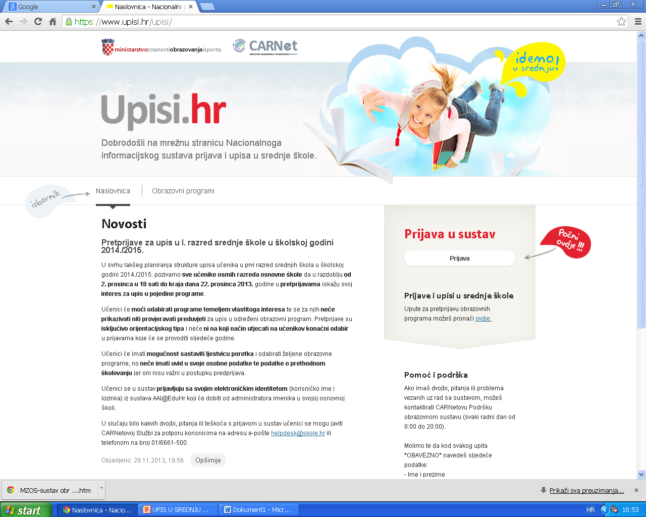

Slide 24
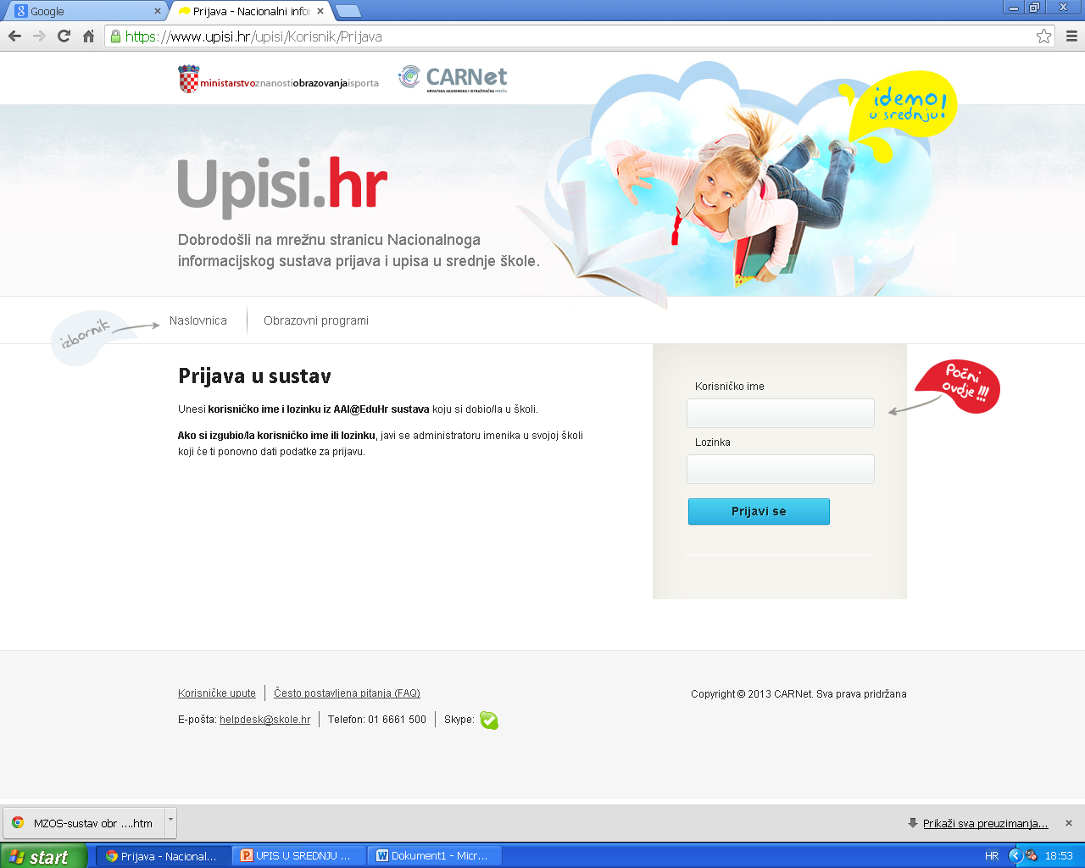

Slide 25
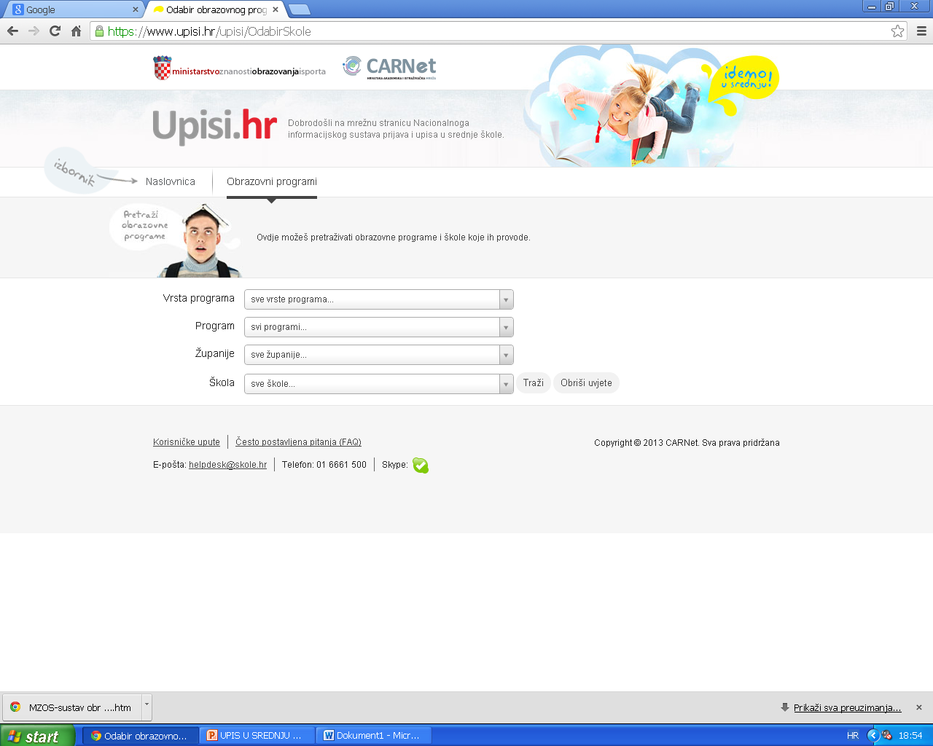

Slide 26
KRAJ!

